Slide 1



Досуговое мероприятие, посвященное празднику «День защиты детей», с элементами здоровьесберегающих технологий
в первой младшей группе.
Подготовили и провели:
Воронцова А.В.
Иванова С.А.
Серазитдинова А.Х.

Slide 2


  « Забота о здоровье — это важнейший труд воспитателя. От жизнерадостности, бодрости детей зависит их духовная жизнь, мировоззрение, умственное развитие, прочность знаний, вера в свои силы»
  В. А. Сухомлинский
Здоровьесберегающая технология
- это система мер, включающая взаимосвязь и взаимодействие всех факторов образовательной среды, направленных на сохранение здоровья ребенка на всех этапах его обучения и развития.

Slide 3


Интеграция образовательных областей:
Физическое развитие;
Социально- коммуникативное;
Художественно-эстетическое развитие;
Позновательное развитие;
Речевое развитие.

Slide 4

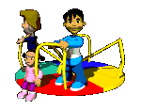
Задачи:
Образовательные:
формировать умение занимать себя игрой;
Вызывать интерес к новым темам, стремиться к тому, чтобы дети получали удовольствие от увиденного и услышенного во время развлечения;
Развивающие:
Развивать культурно – досуговую деятельность детей по интересам;
Обеспечивать каждому ребенку отдых.
Воспитательные:
воспитывать умение взаимодействовать со сверстниками, воспитателями и родителями.

Slide 5

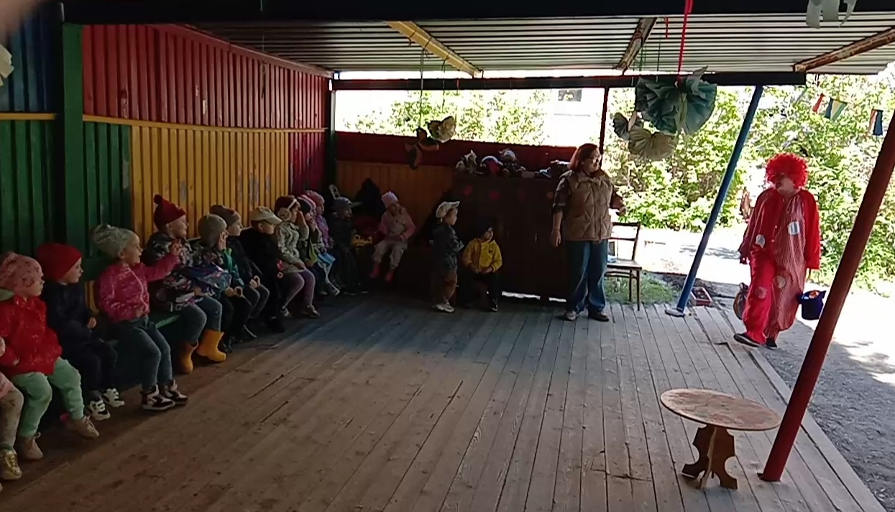
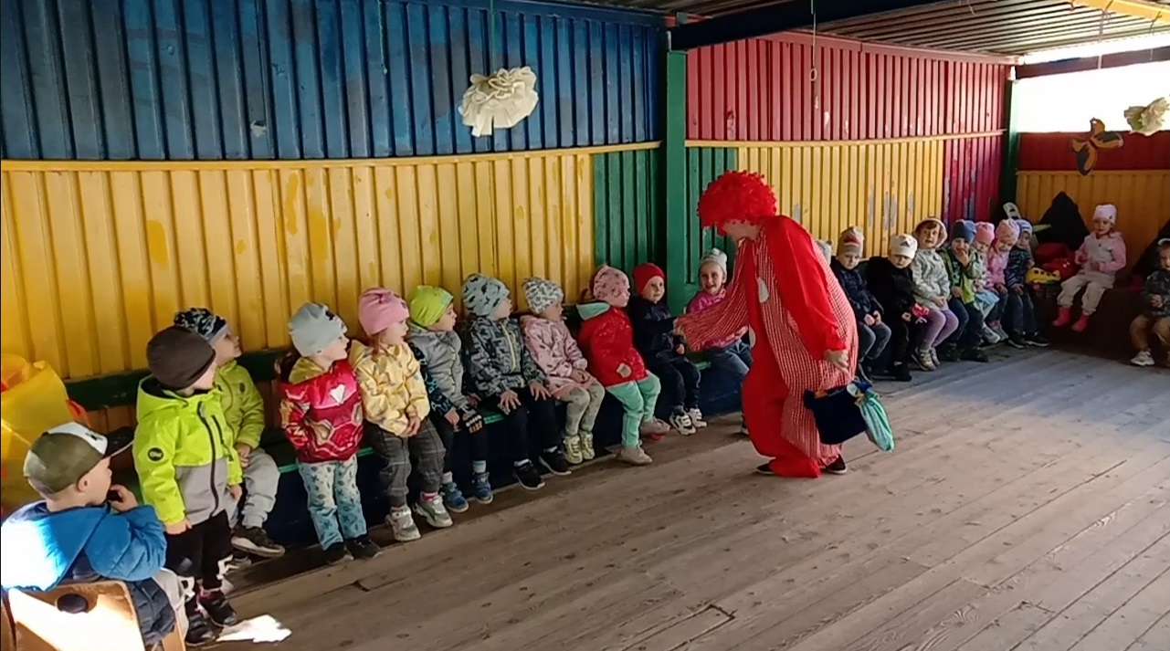

Slide 6
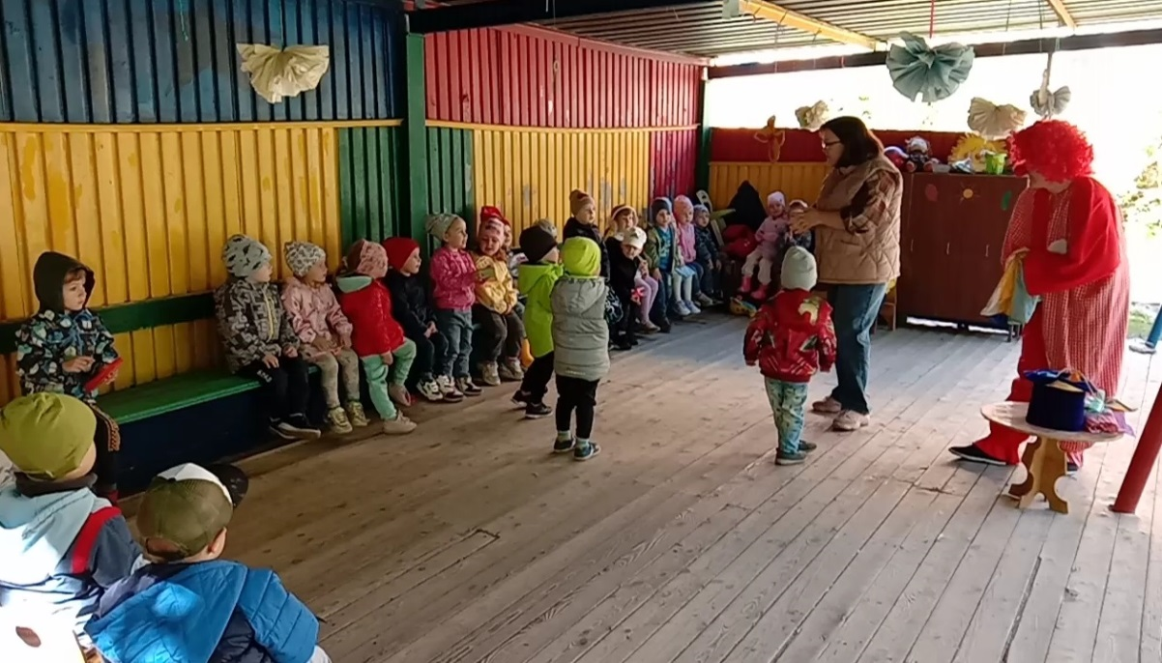
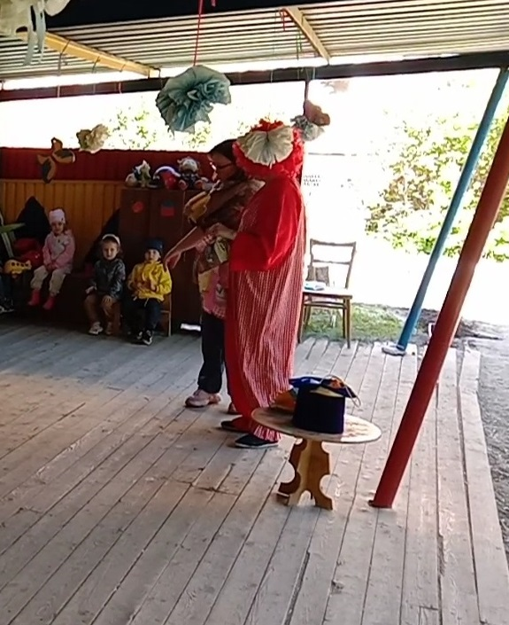
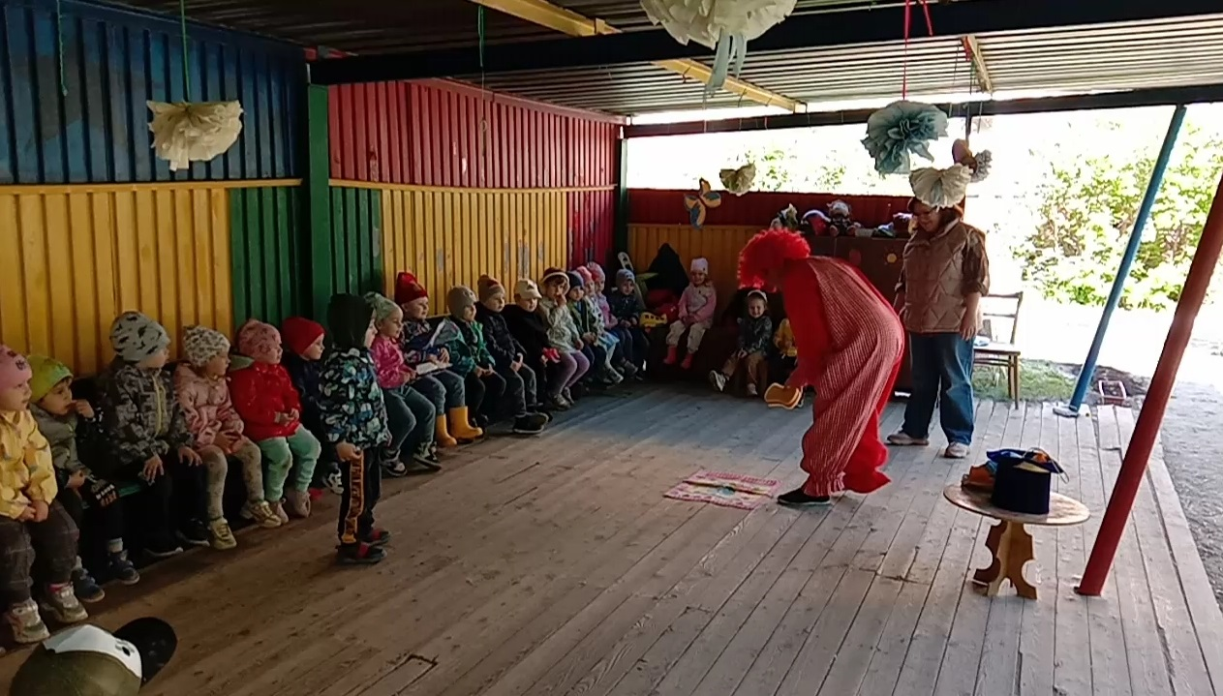

Slide 7
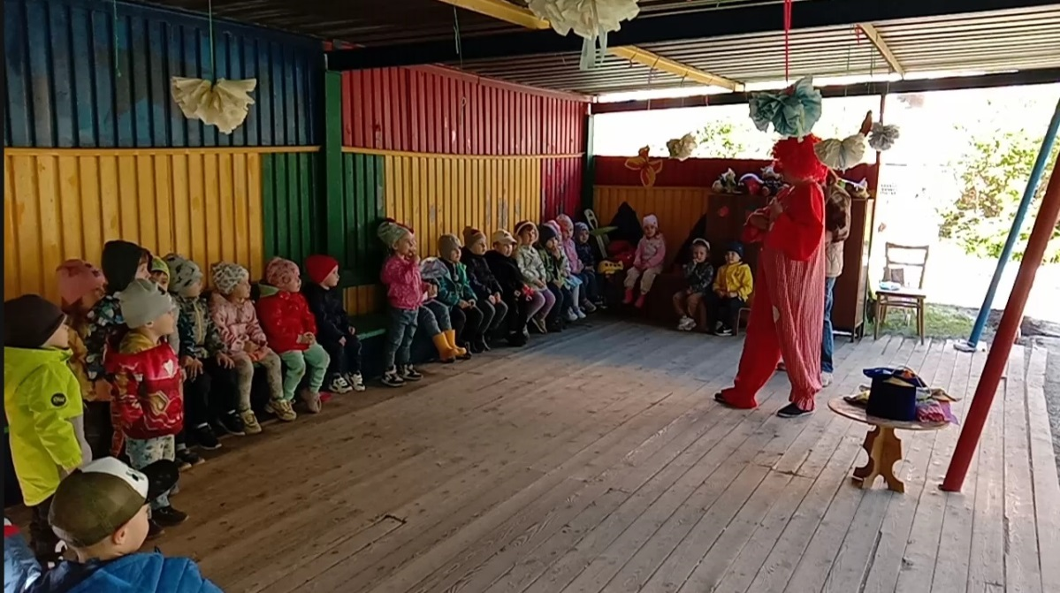
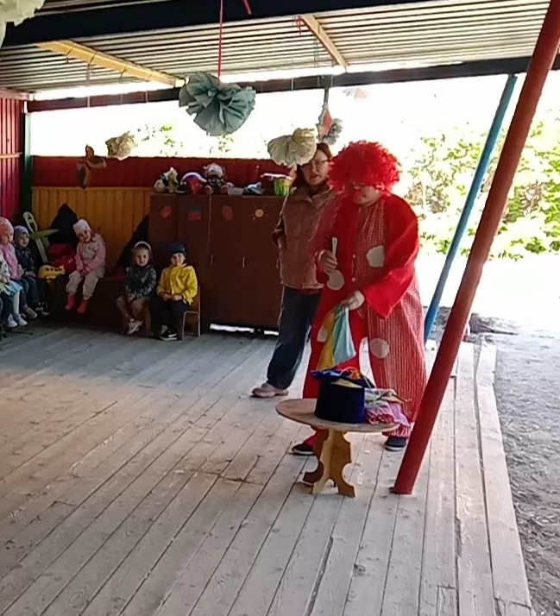
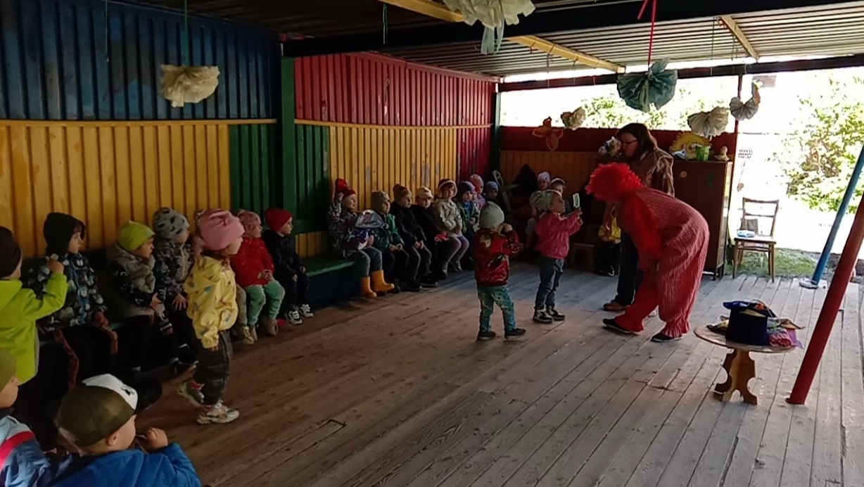

Slide 8
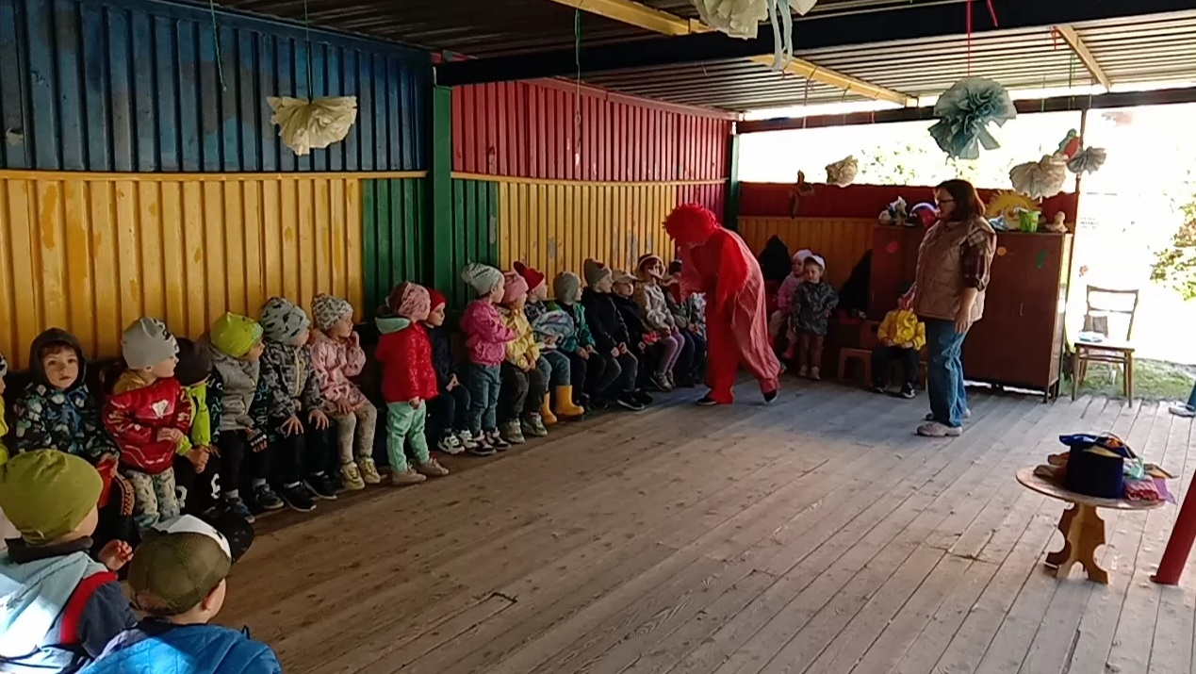
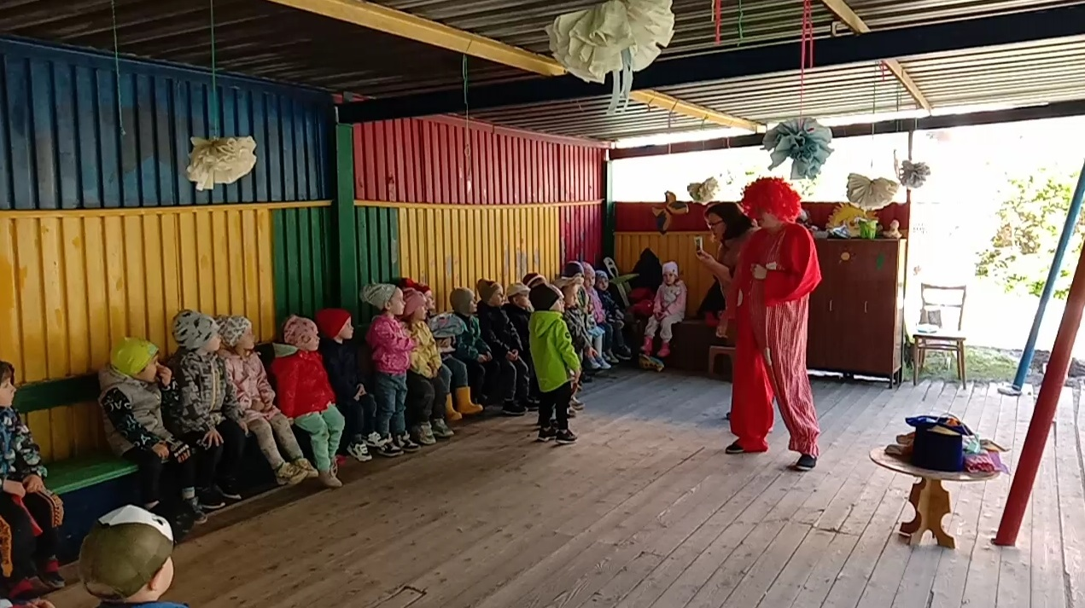

Slide 9
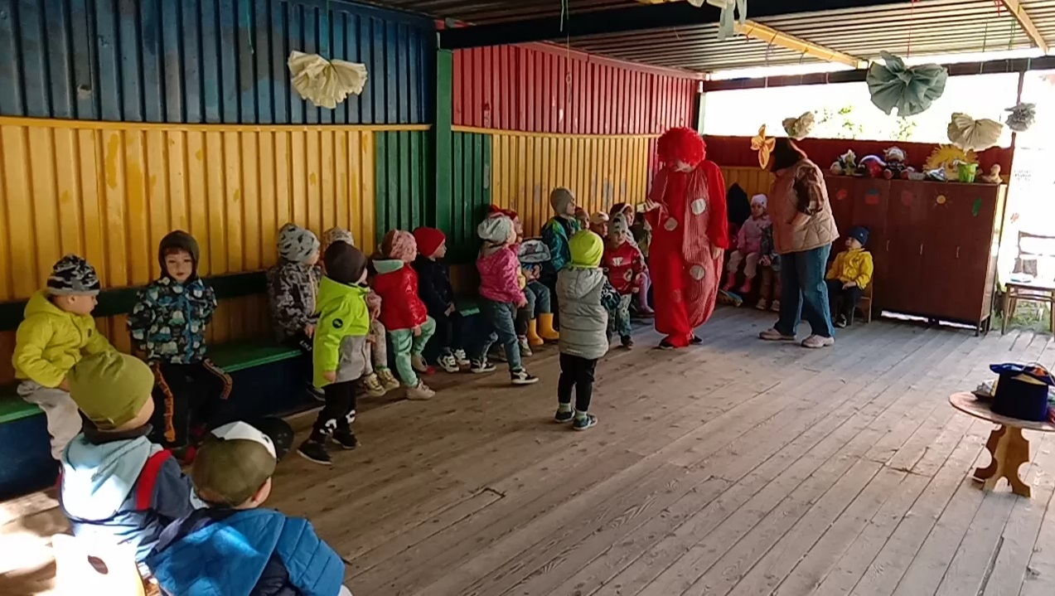
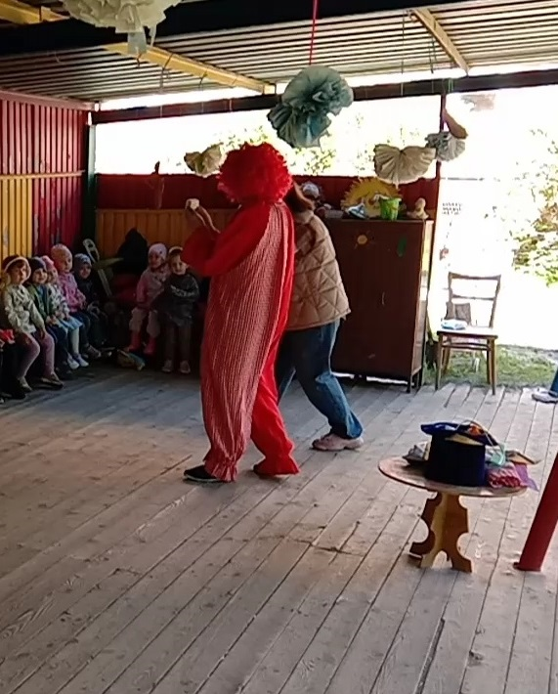
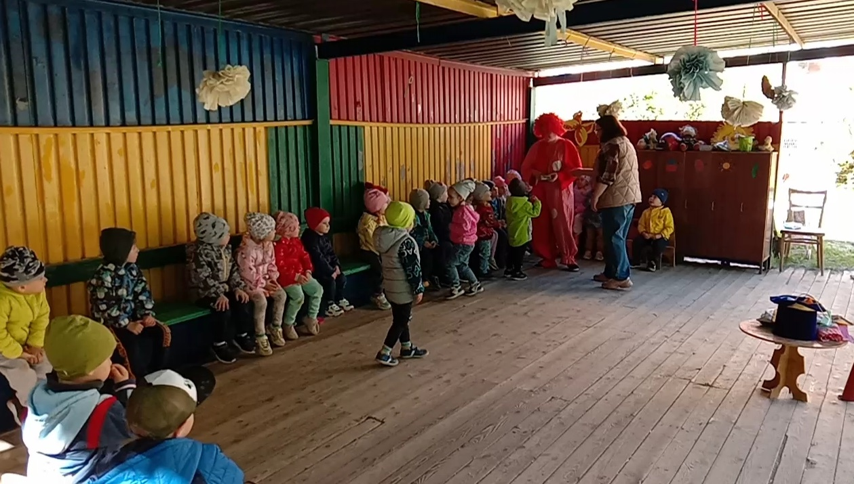

Slide 10
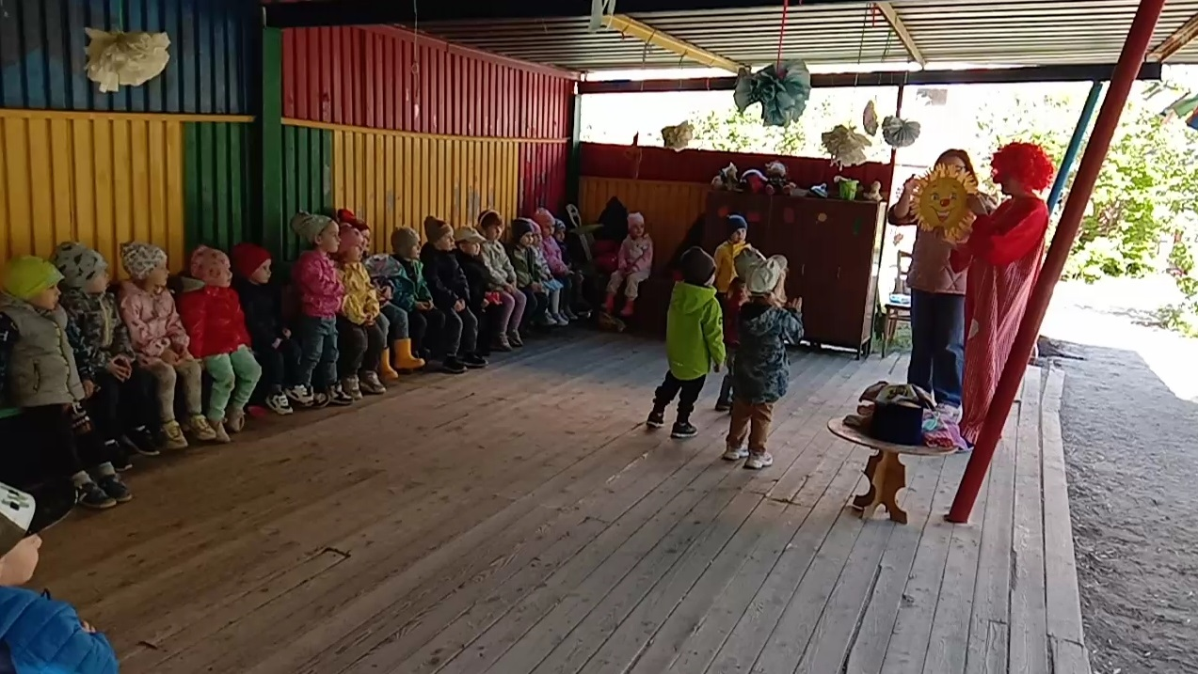
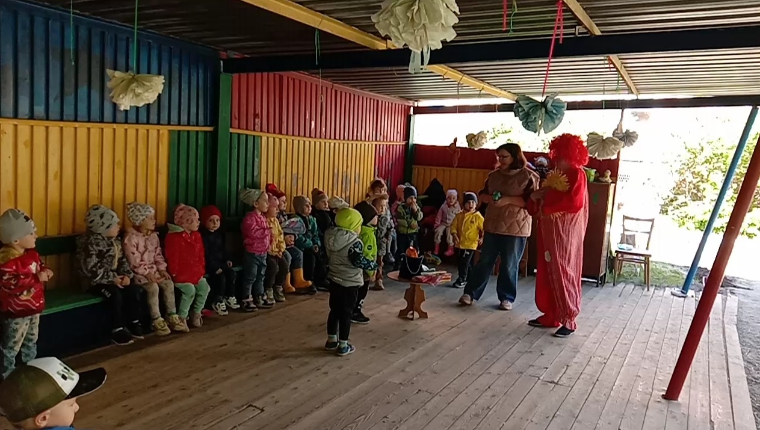

Slide 11
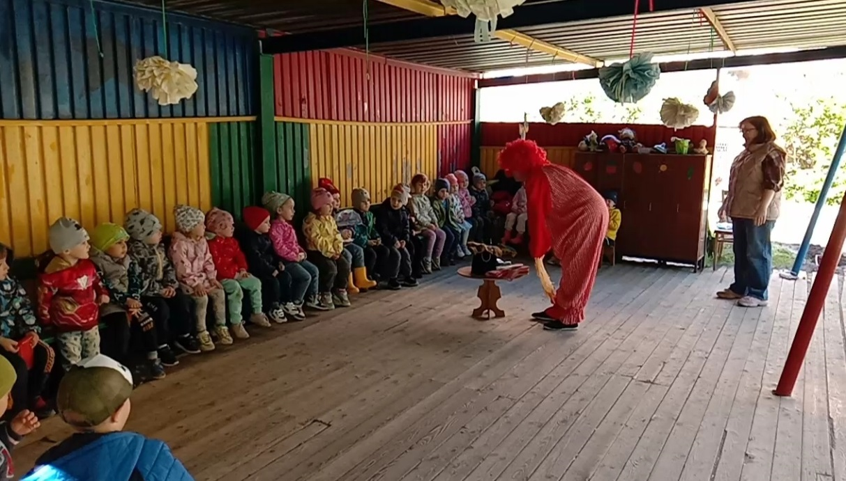
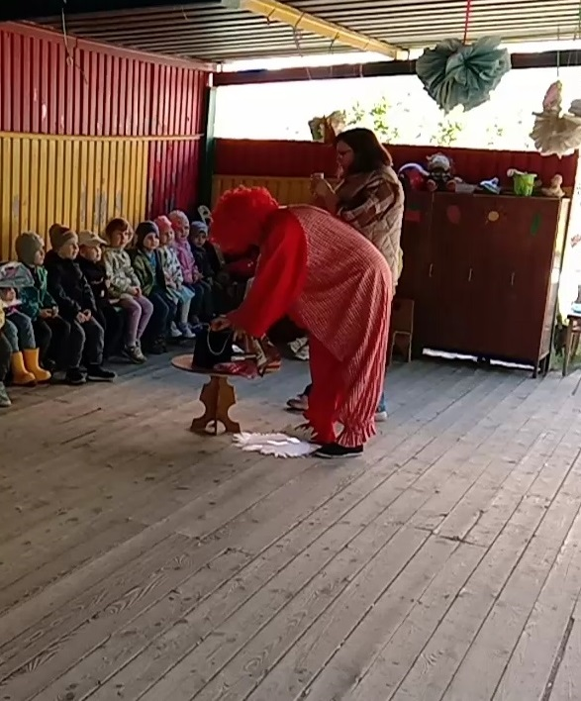
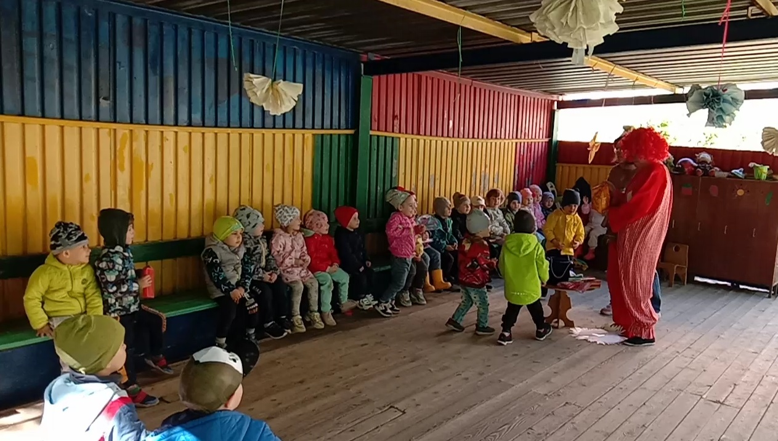

Slide 12

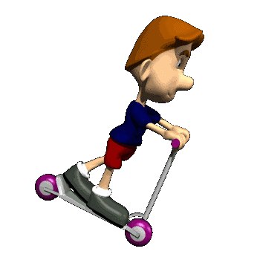
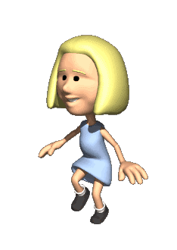
Спасибо
за
внимание!

